Slide 1

לקוח בחר תמונה מהמחשב לצורך הצפנת טקסט
שלב ראשון
בחר תמונה
בחר את התמונה הזו
לקוח יקר בחר טקסט שתרצה להצפין
שלב שני
תיבת טקסט
כפתור שילחץ עליו הלקוח תוצג לו תיבת טקסט שלתוכה יקליד את הטקסט שאותו ירצה להצפין

Slide 2

דבר חשוב חשוב שסוחט כוחות נפשיות...
כל דבר שמתקבל באנגולר מתקבל כקובץ json כקובץ גייסון הוא נראה כמו מערך אובייקטים כזה בקיצור את צריכה לדעת שכשאת שולחת לשרת פיתון משו מהאנגולר תצטרכי לקרוא אותו כקובץ גייסון וכו וכו
שתי השורות האלה הם השורת הראשונות בפונקציה של השרת שלי שאני שלחתי לו תמונה לצורך עיבוד התמונה נשלחה אליו כקובץ גייסון וכן פה אני ממירה אותו בחזרה לתמונה כדי שאוכל לעבוד עליו בפיתון

Slide 3
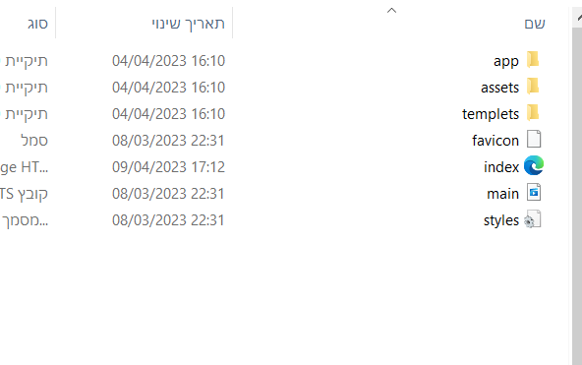
הסבר שלב ראשון
לאחר שבוחר הלקוח את התמונה התמונה חוזרת כתגובה לאנגולר (ראית איך עשינו את זה)
אותו דבר אם הטקסט שהוא מקליד יחזור כתגובה לאנגולר .....תראי איך עושים את זה.
עכשיו לפי מה שאני זוכרת צריך להתחיל לשלוח לפונקציות...
תראי בפרויקט שלי זה נראה כך:
templets – אצלי זה התיקייה שמכילה את דפי פיתון

Slide 4
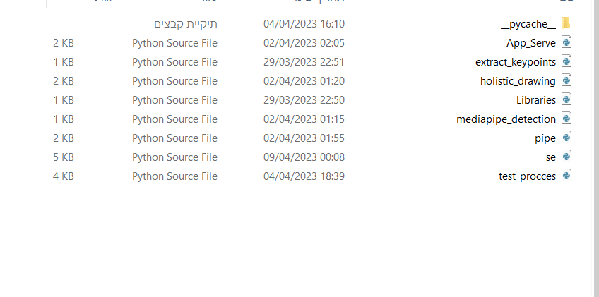
הנה כל הפונקציות שבתוך התקיה זה כל הפונקציות של הפרויקט

Slide 5
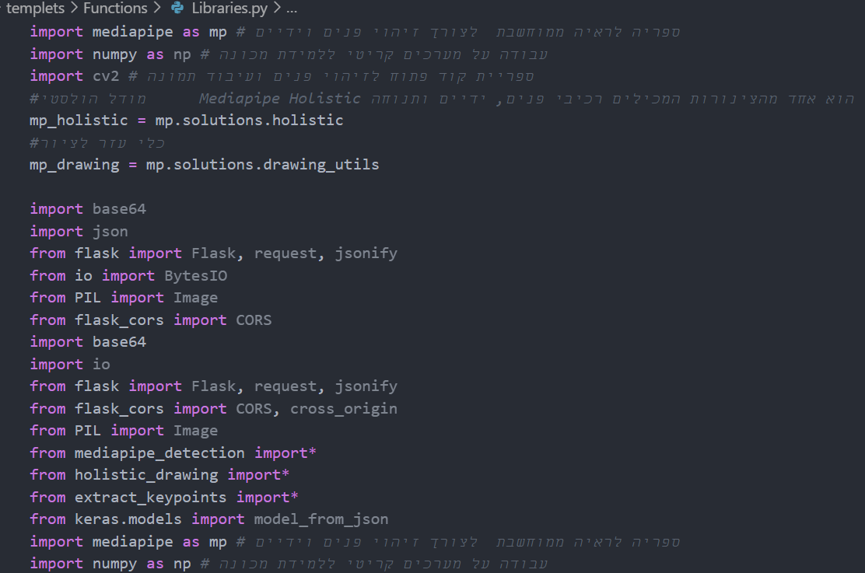

מציעה לך לעשות דף של כל הספריות בפרויקט ולייבא אותו לכל דף של פונקציה

Slide 6
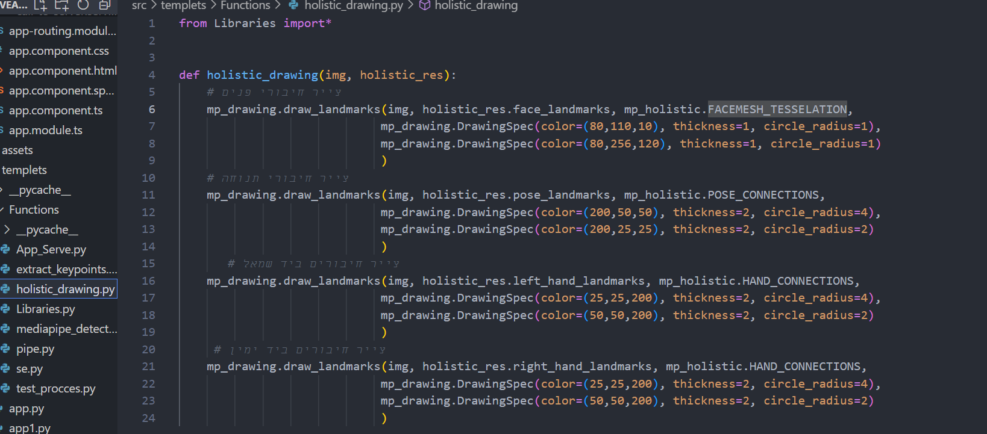
תעתיקי את הפונקציה שלך רגיל מהפיתון תראי למעלה את הייבוא של הספריות

Slide 7

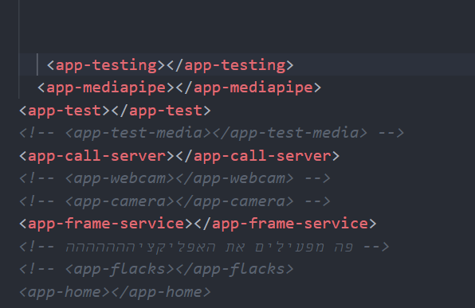
מזכירה לך תמיד אם את רוצה ליצור קומפוננטה חדשה : ng g c name
תזכרי להפעיל את הקומפוננטה בדף הראשי אם את רוצה שהיא תפעל לך

